Slide 1
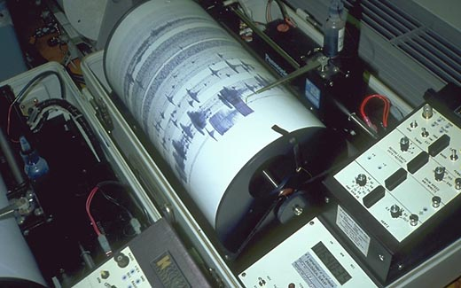
Вспомните!

Slide 2
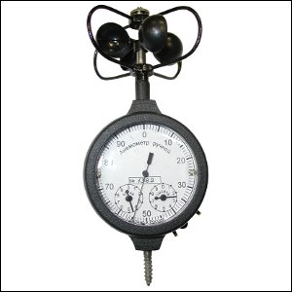

Slide 4
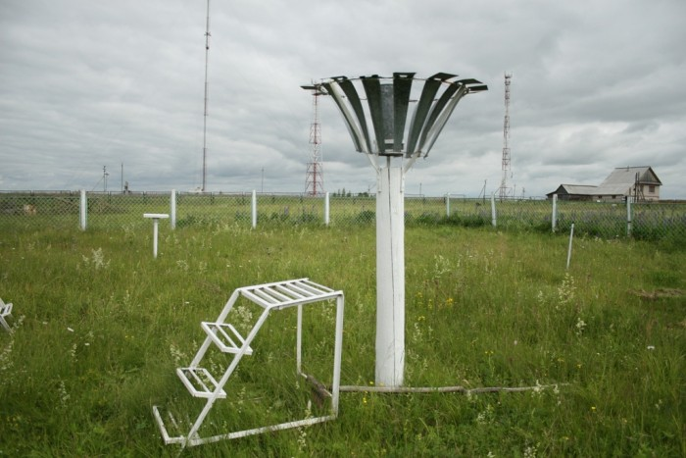

Slide 5
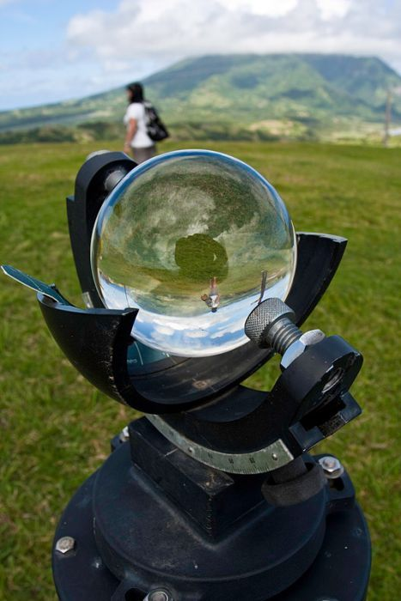

Slide 6
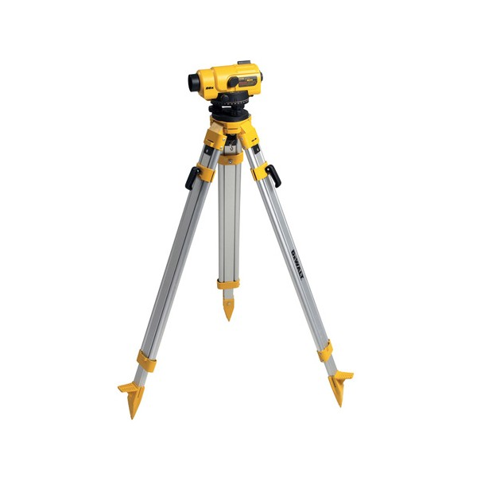

Slide 7
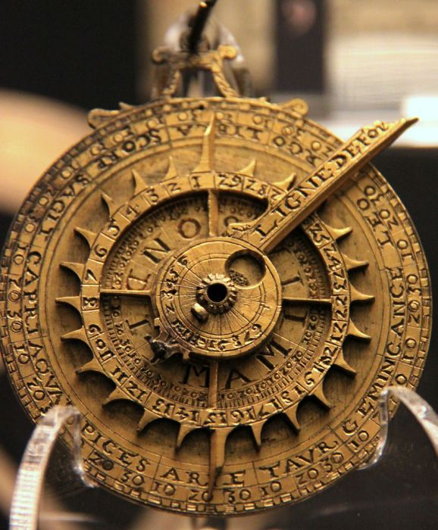
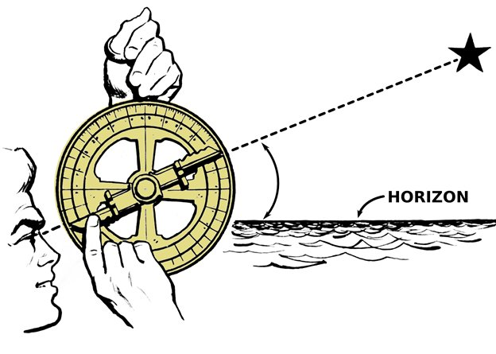
Старинный геодезический прибор для измерения углов - АСТРОЛЯБИЯ

Slide 8
Тема урока: География в древности

Slide 9
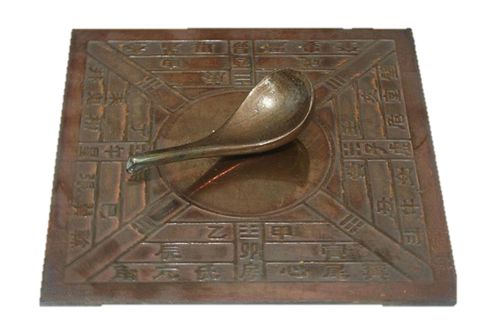
Компас
(сompassio; от compassare — измерять шагами)

Slide 10
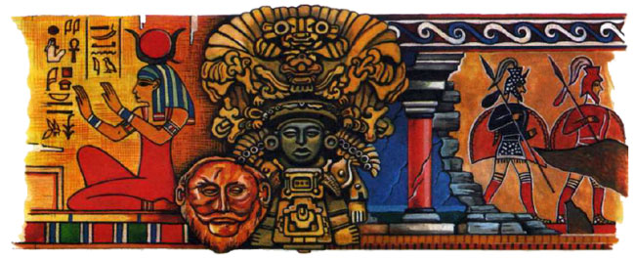
Какие древние цивилизации вы знаете?
Приведите примеры.

Slide 11
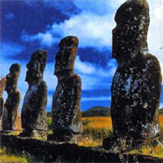
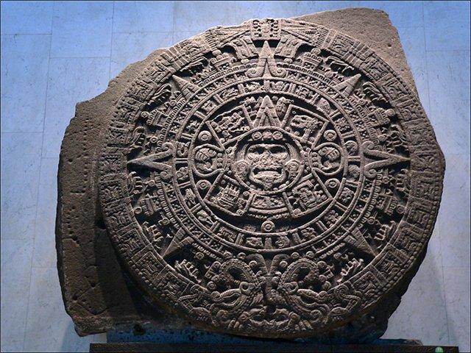
Какие доказательства существования древних цивилизаций существуют сегодня?
Остров Пасхи
Солнечный календарь

Slide 12
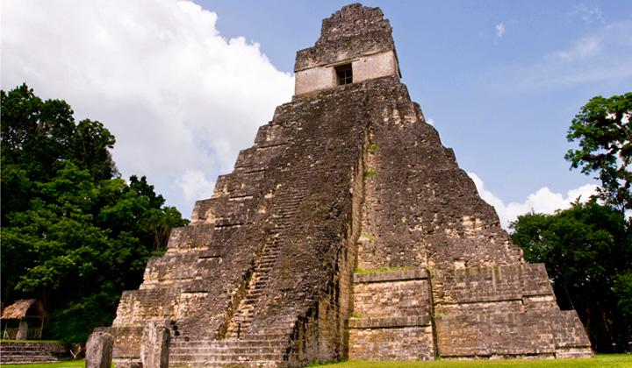
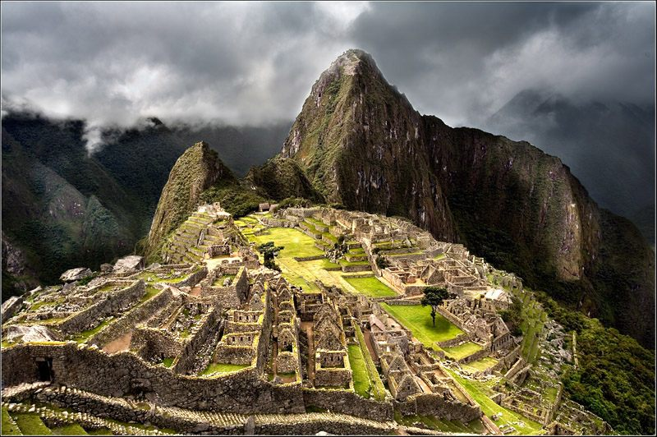
Пирамиды цивилизации ацтеков
Город инков Мачу-Пикчу

Slide 13
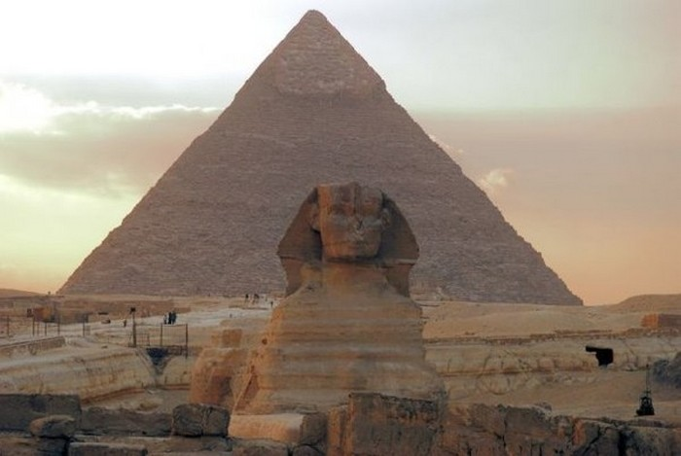
Пирамида Хеопса

Slide 14
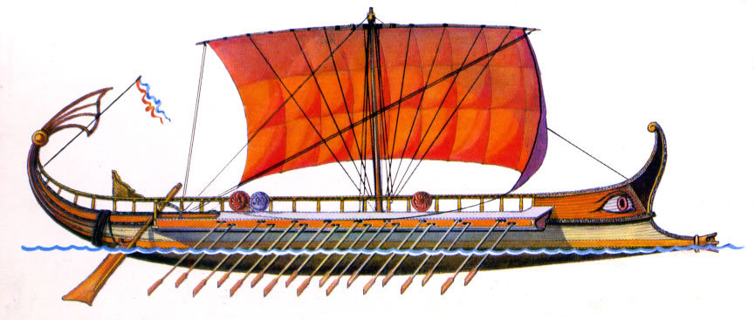
«Древний человек поднял парус раньше, чем стал ездить на колесницах» (Тур Хейердал)
Египетская ладья

Slide 15
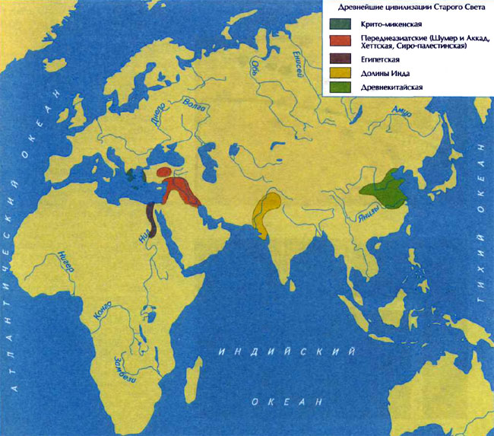
Почему древние цивилизации называли «речные»?

Slide 16
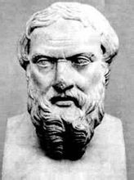
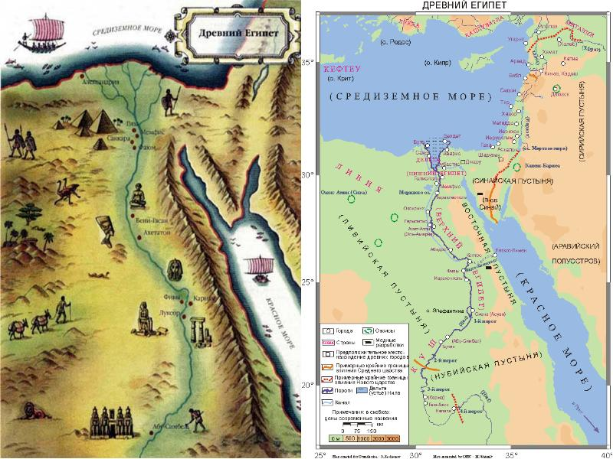
Геродот,
древнегреческий учёный
Египет – «дар Нила»

Slide 17
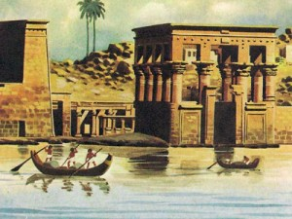

Slide 18
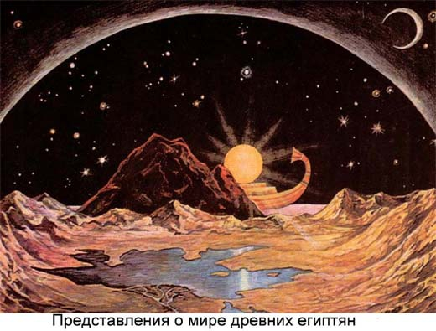

Slide 19
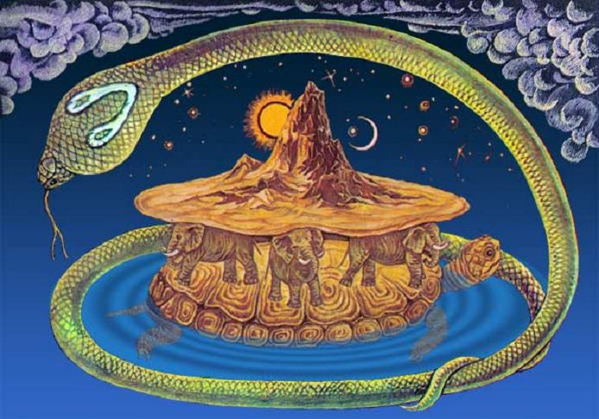
Представление о мире в Древней Индии

Slide 20
Самоподготовка: - § 3, вопросы и задания. - для любознательных: мини-сообщения о древних цивилизациях.

